Slide 1
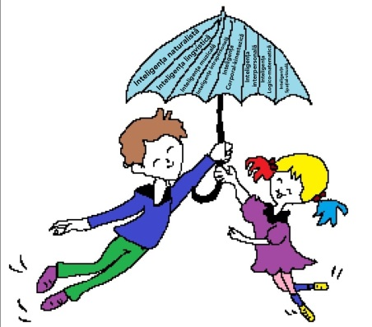
FABRICA DE FERICIRE PROIECT KA1 ERASMUS + GRĂDINIȚA CU P.P. NR.37 BRĂILA „COPII FERICIȚI LA GRĂDINIȚĂ ȘI LA ȘCOALĂ„ ATELIER DE DISEMINARE 13.10.2021

Slide 2
Ce este educația outdoor?
Una dintre noile direcții care valorifică potențialul educativ este surprinsă de conceptul de outdoor education. Educația outdoor este o fereastră de oportunitate în educaţie, cea care începe dincolo de ușa instituției școlare și se desfășoară în drumeții, excursii, ateliere de creație, activități sportive, activități practic-gospodărești, jocuri diverse, concursuri, incursiuni în lumea reală (pădure, cartier, parc, grădină, spații culturale, comerciale, industriale etc.) și care este conexată la conținuturile curriculumului preșcolar, fiind un mediu de explorare, de aplicare, de verificare sau experimentare a unor cunoștințe și deprinderi. La noi în țară, cadrele didactice deschise la nou și nonconformiste experimentează cu succes și cum spunea Marie Curie, ,,Nimic din această viață nu este de speriat. Doar de cunoscut.

Slide 3
De ce activități outdoor la grădiniță?
Activităţile outdoor vizează explorarea posibilităţilor de utilizare a aerului liber şi a cadrului natural ca spaţiu de învăţare şi formarea unor deprinderi pentru a lucra tematic, folosind acest spaţiu într-un mod interdisciplinar/integrat.
Fiecare activitate în parte are rolul de a aduce copilului experienţe noi, de a-l pune în situaţia de a găsi soluţii singur sau de a aduce copilul în situaţia de a conlucra cu coechipierii pentru a ajunge la rezultatul dorit.

Slide 4
Activităţile outdoor contribuie la completarea procesului de învăţare, la dezvoltarea înclinaţiilor şi aptitudinilor preşcolarilor, la organizarea raţională a activităţilor copiilor.
Prin activitățile outdoor copiii au posibilitatea de a-și structura propria analiză, confruntându-se cu noi și noi situații , construindu-și noi informații pe cunoștințele deja dobândite.
Activitățile outdoor oferă posibilitatea plasării în cadrul vieţii cotidiene a elementelor pe care copiii le învaţă la grupă, dezvoltarea spiritului practic şi adaptarea la situaţiile concrete de viaţă.
Prin activitățile outdoor preșcolarii se raportează la mediu şi învață să reflecteze asupra a ceea ce îi înconjoară.
Activitățile outdoor înlocuiesc carțile, planșele și alte materiale ilustrative axandu-se pe dezvoltarea simțurilor, mișcare și acțiuni cu materiale concrete din mediul specific

Slide 5
. Prin activitățile outdoor gândirea divergentă (creativitatea) și cea convergentă (soluționarea problemelor) sunt stimulate în aceeași măsură.
Activitățile outdoor implică colaborarea cu ceilalți copii în scopul atingerii țelurilor (încercare, realizare, explicare, cooperare, joc).
Din punct de vedere pedagogic, activitățile outdoor facilitează învățarea constructivă și exploatarea mai eficientă a resurselor temporale și personale și implică angajament, participare și activitate din partea copiilor.
Prin activitățile outdoor copiii obțin cunoștințe și competențe de durată
Activitățile outdoor sunt bazate pe un efect de colaborare a copiilor cu adulții. În cazul copiilor aceasta înseamnă stimulare, constatare, asociere, precum și corectarea și dezvoltarea competențelor lingvistice, deoarece copii beneficiază de posibilitatea utilizării continue a expresiilor verbale în scopul adresării de întrebări, de afirmare a concluziilor și pentru prezentarea rezultatelor activităților comune desfășurate în cadrul grupului.

Slide 6
GRĂDINIȚĂ OUTDOOR NATURALMENTE BAMBINI

Slide 7
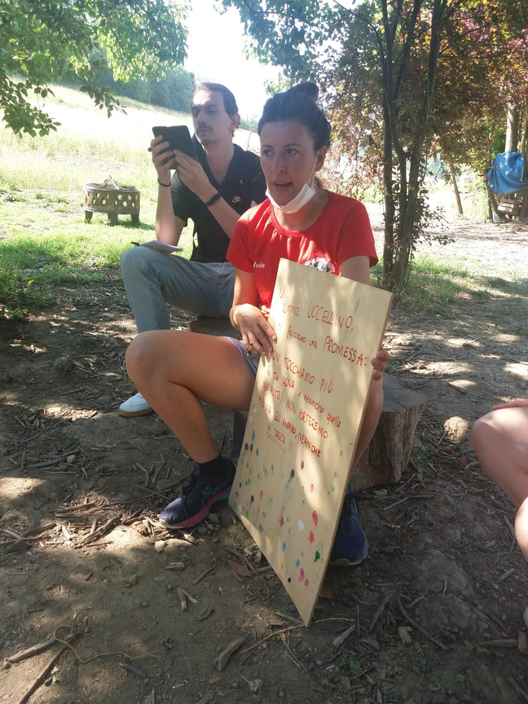

Slide 8
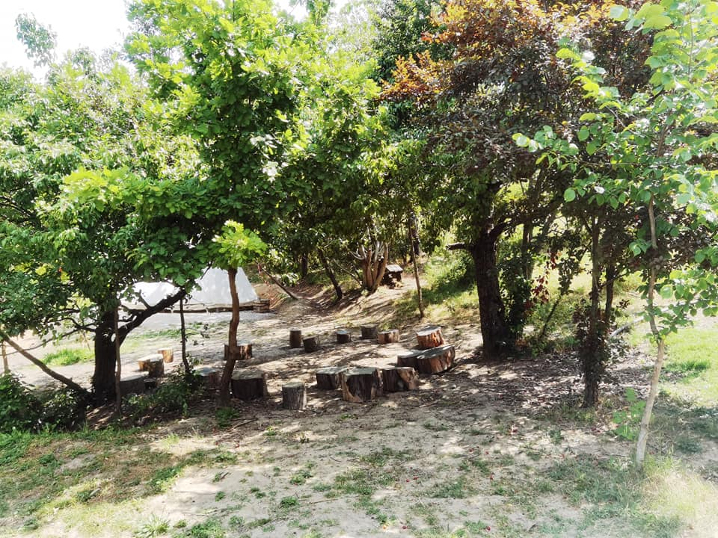

Slide 9
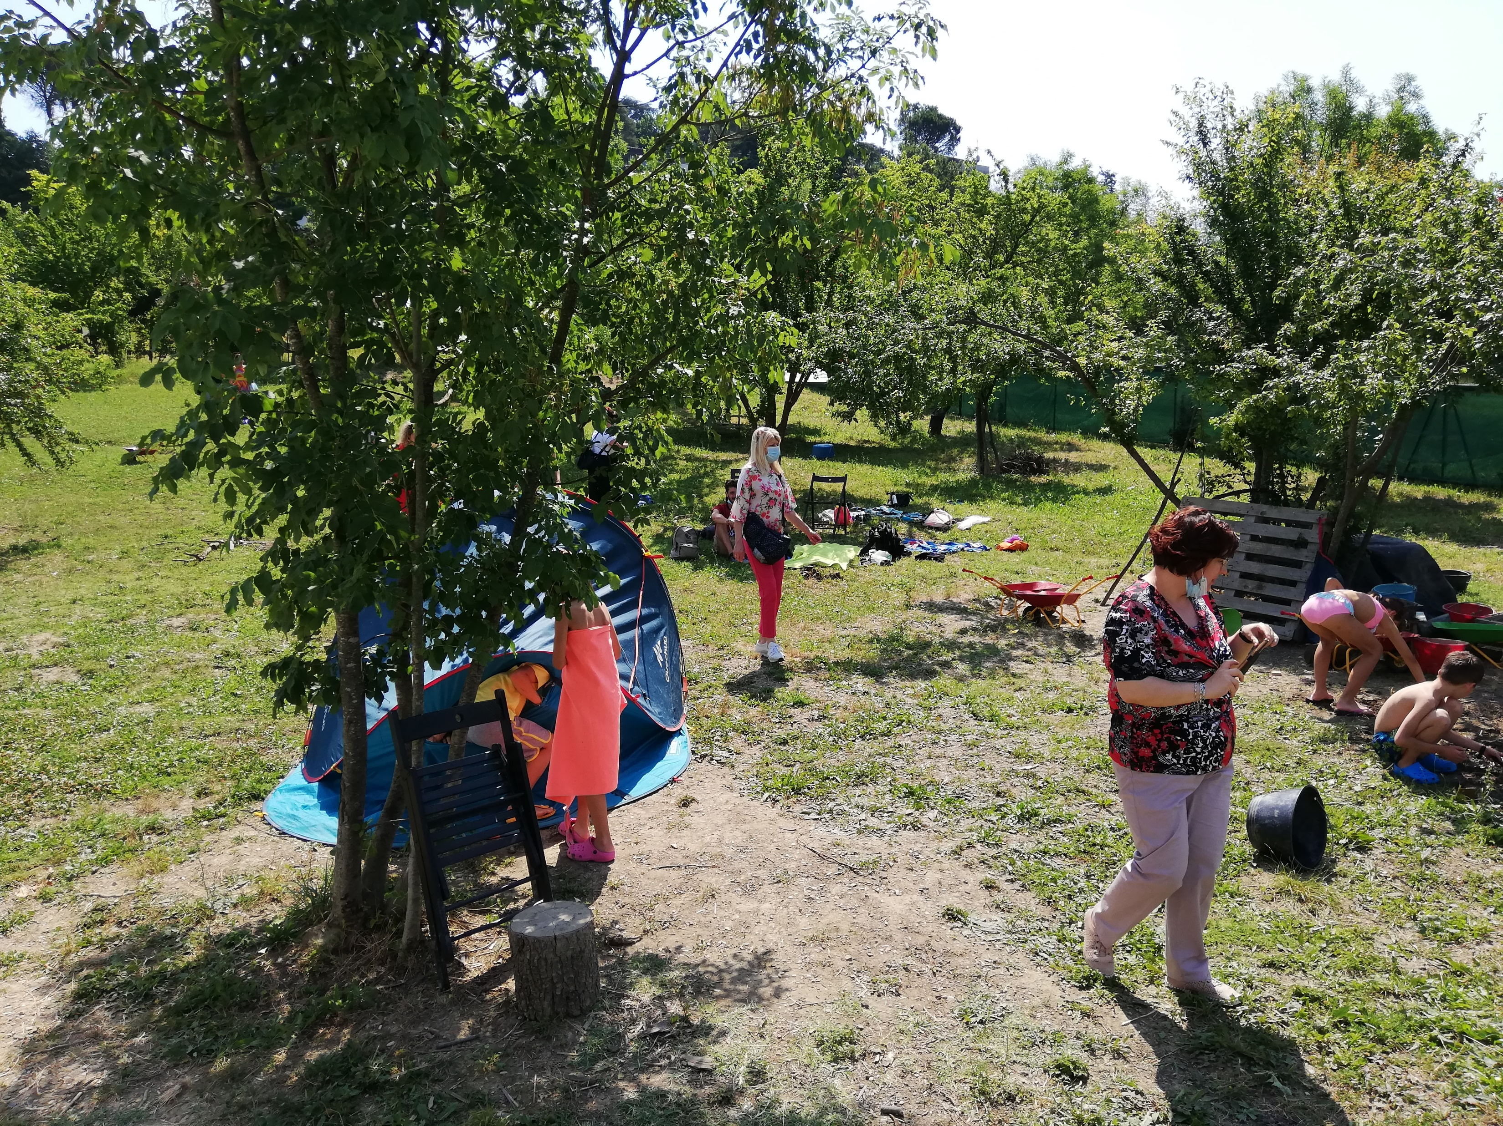

Slide 10
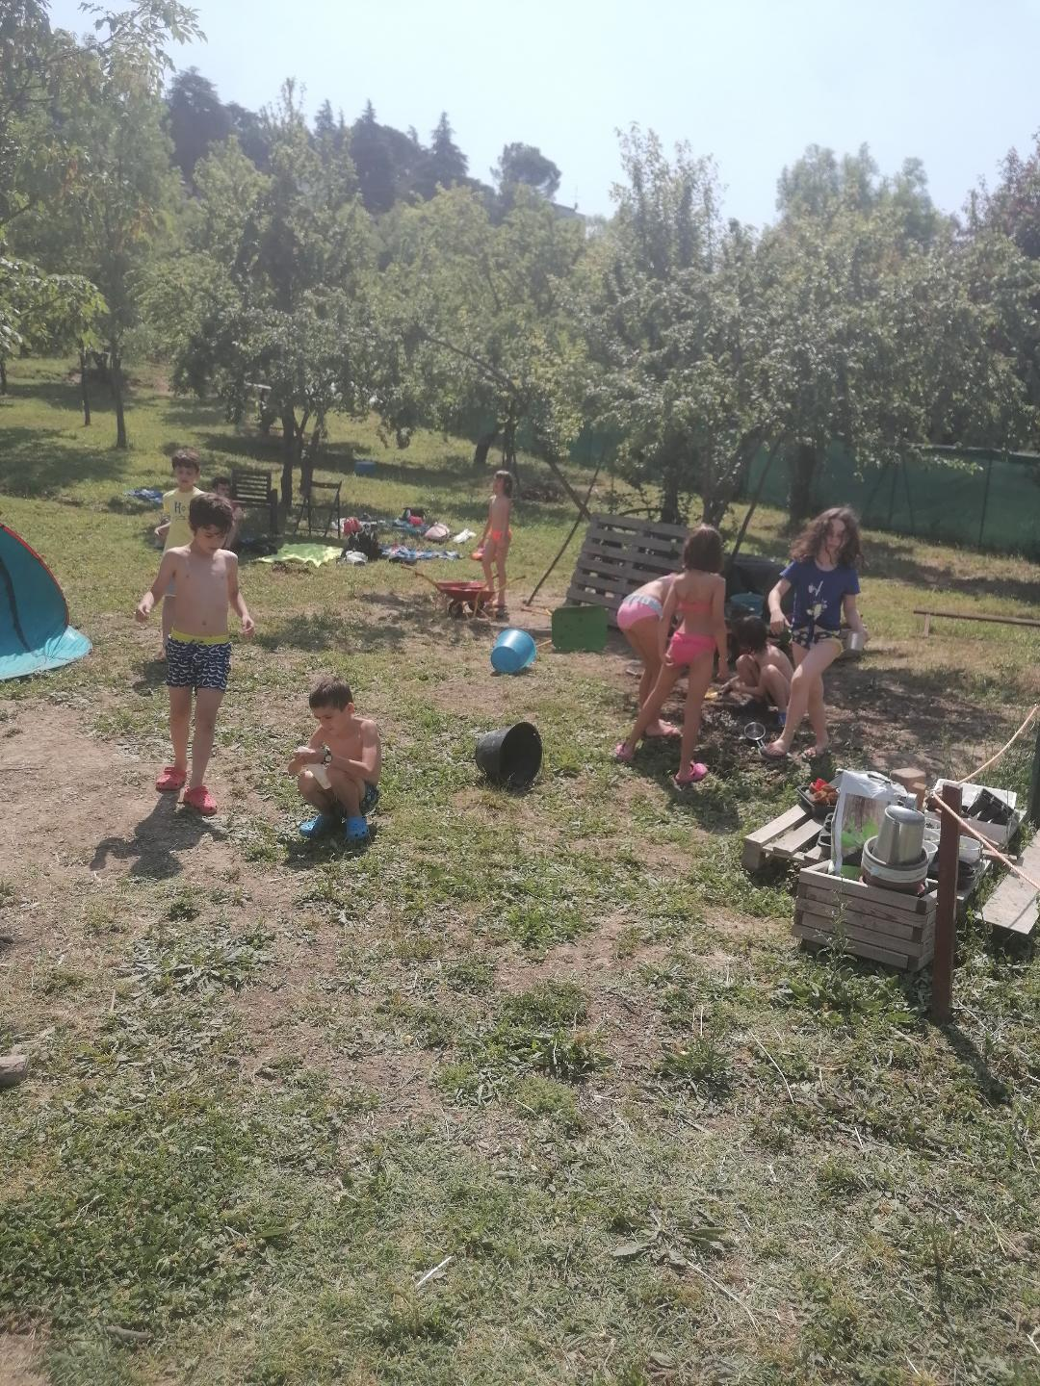

Slide 11
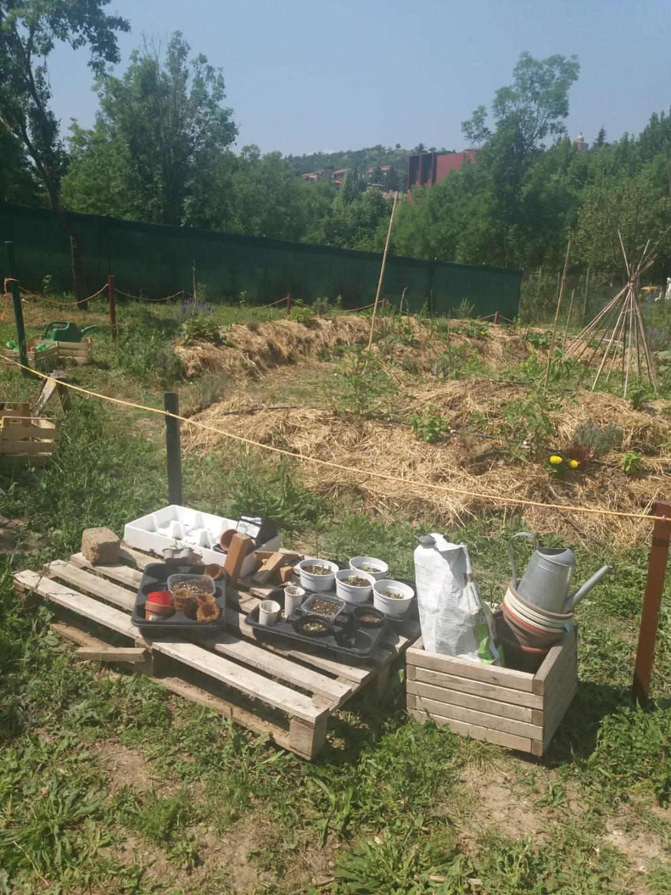

Slide 12
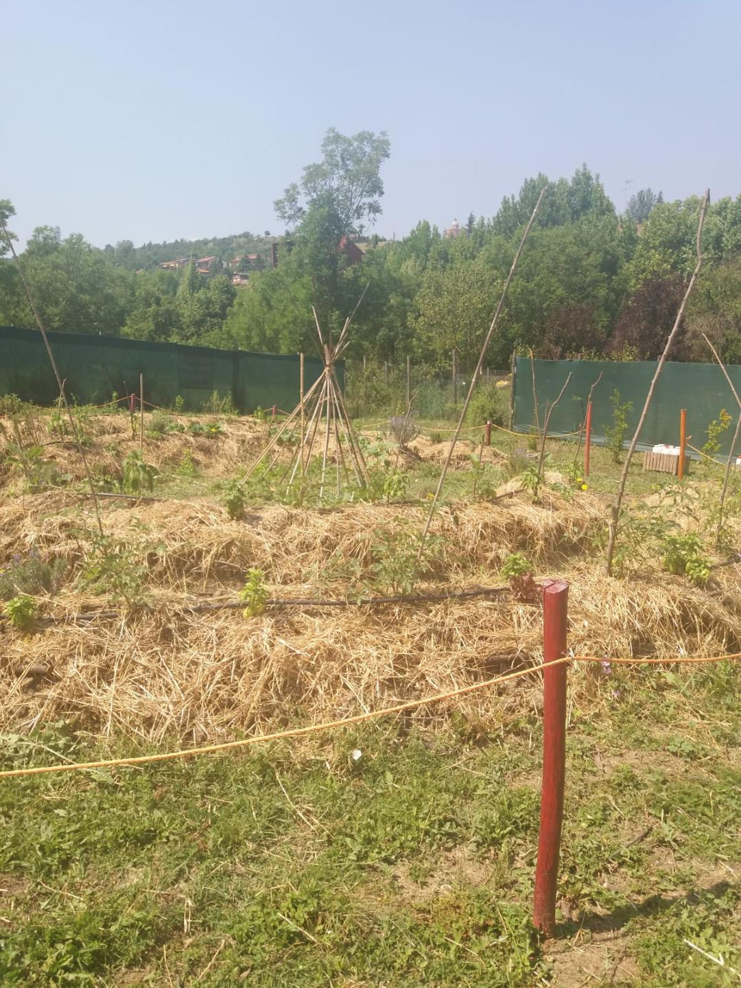

Slide 13
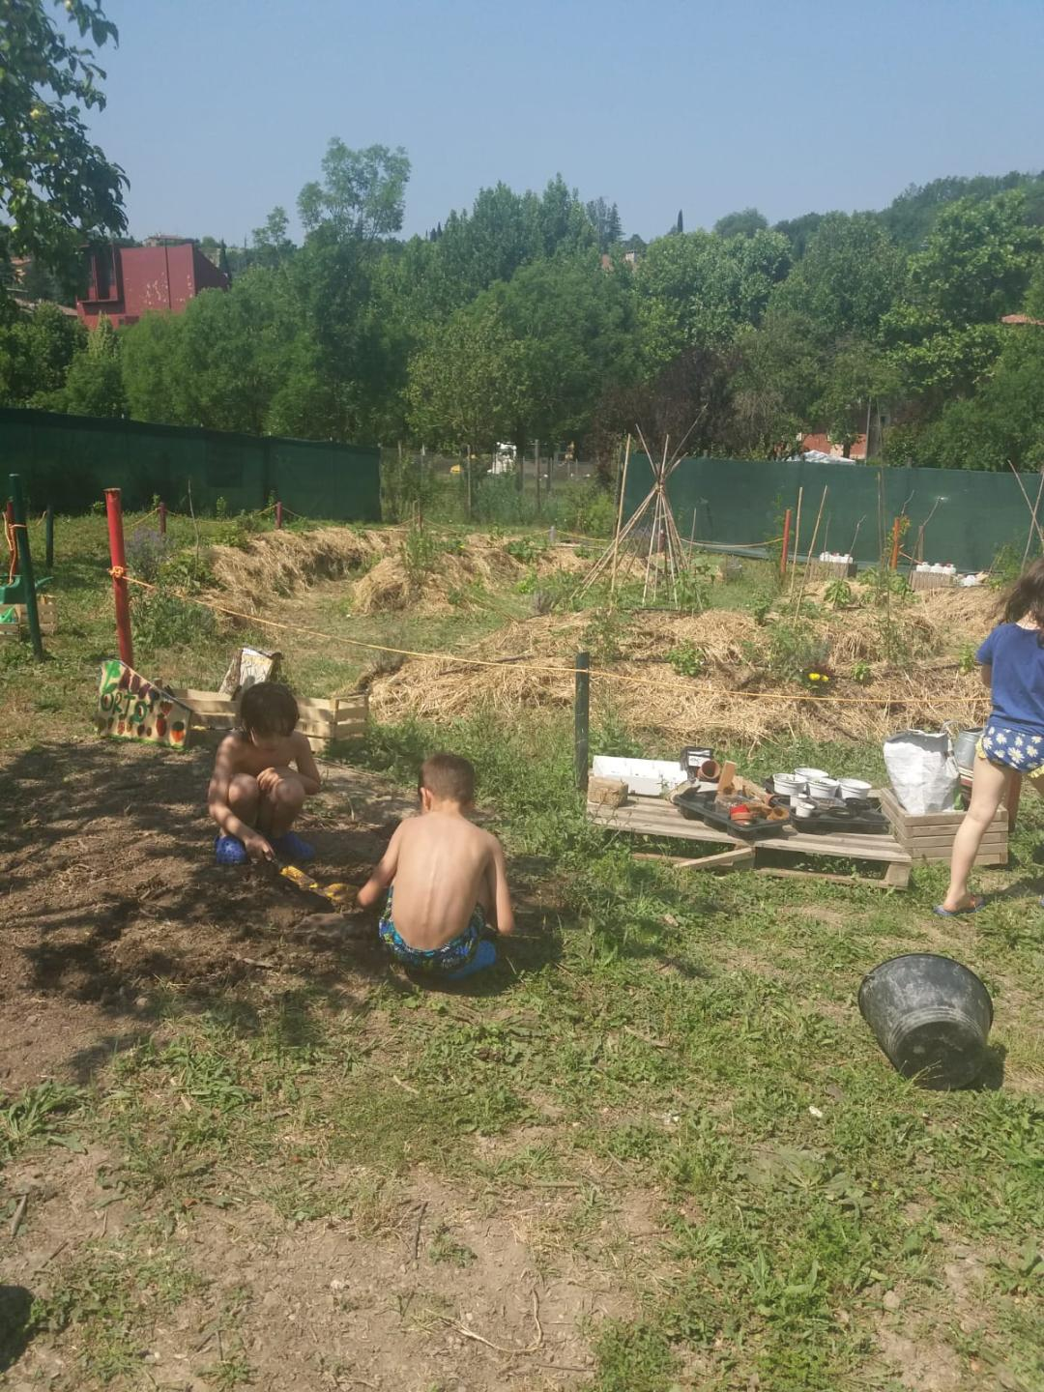

Slide 14
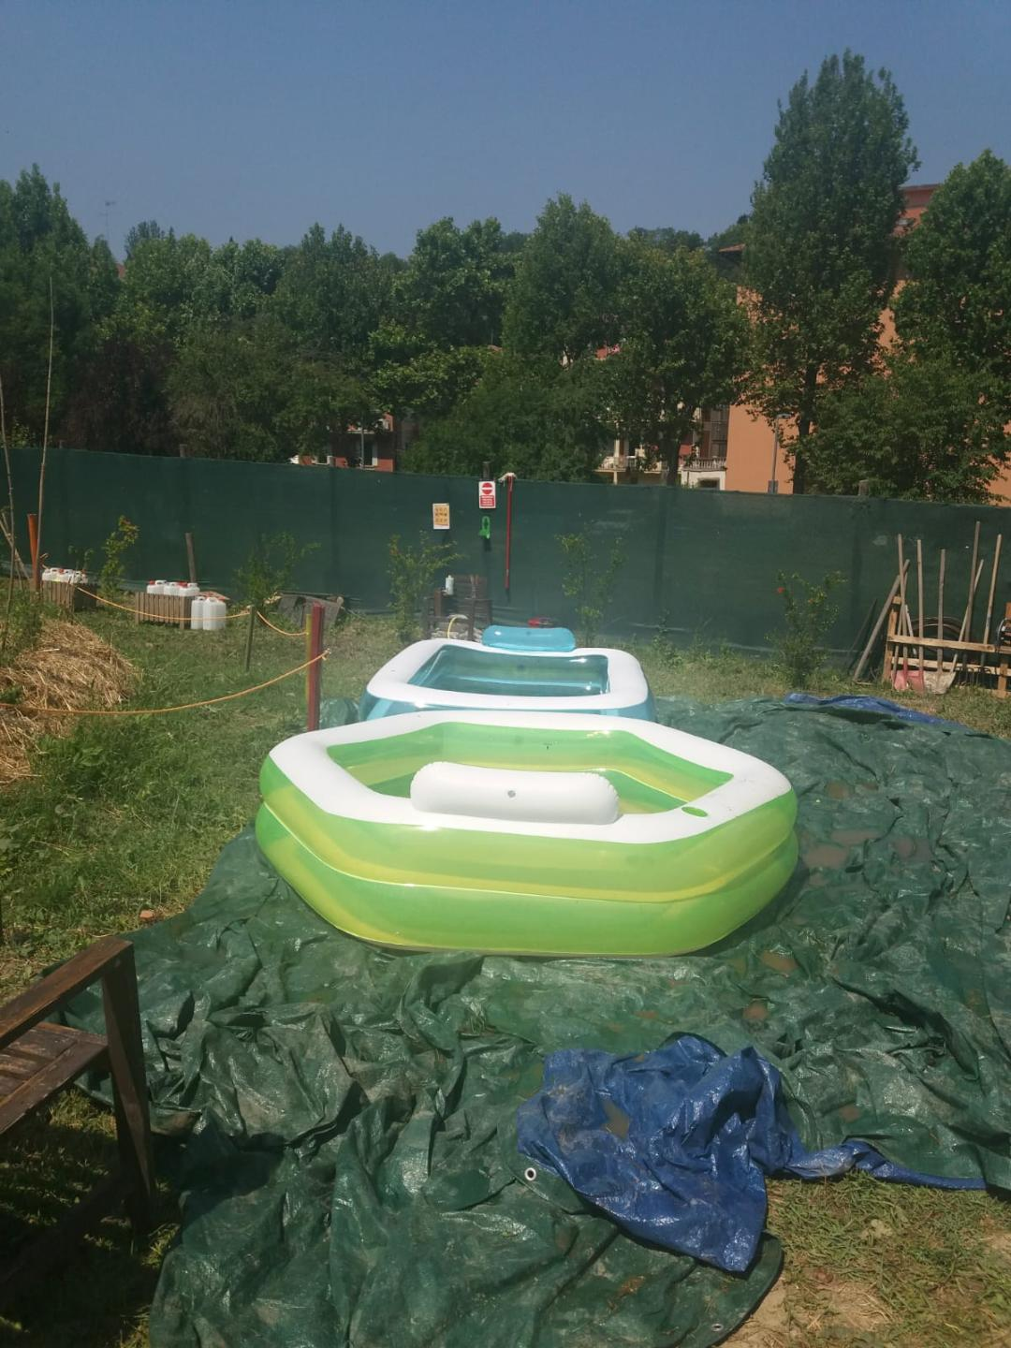

Slide 15
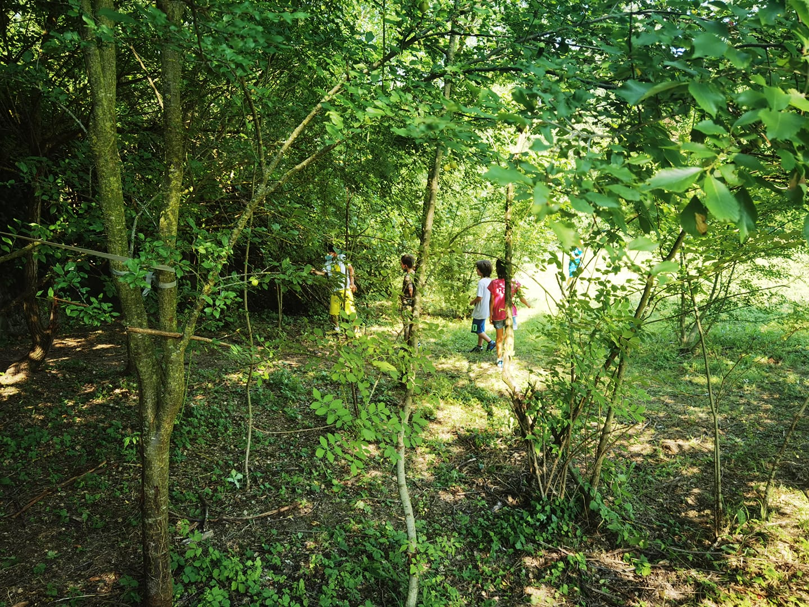

Slide 16
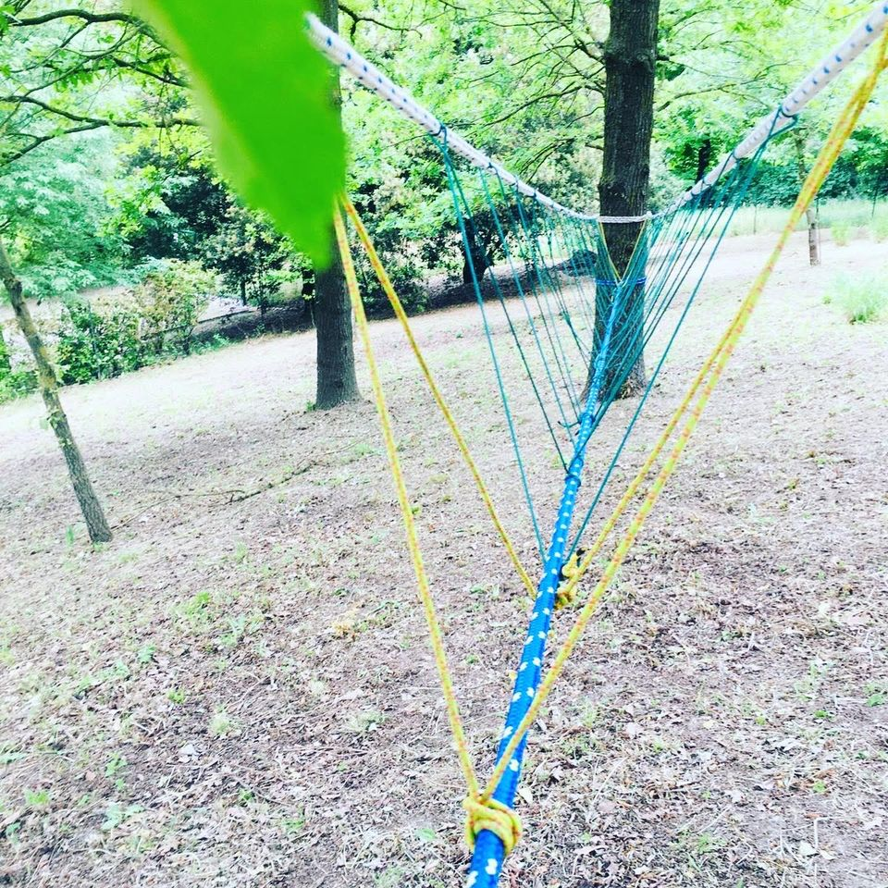

Slide 17
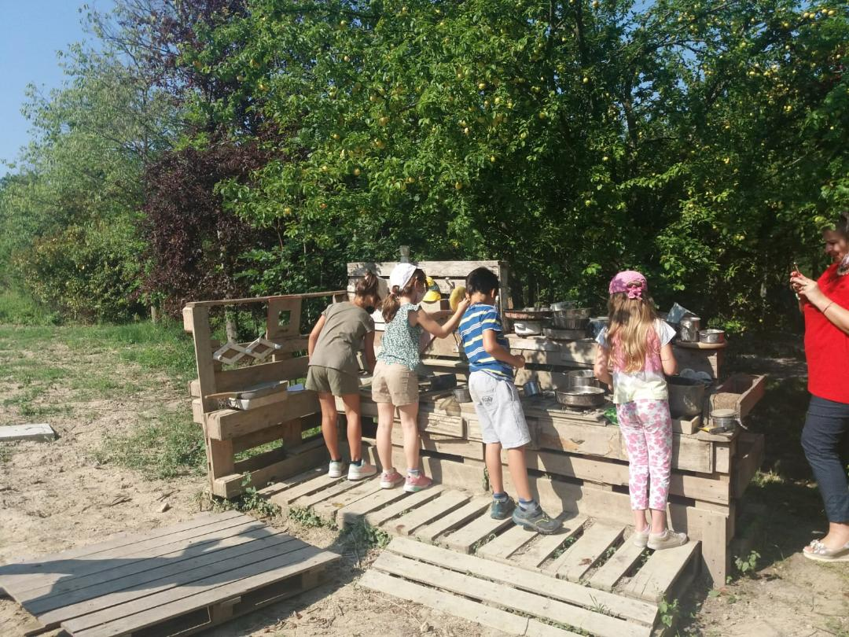

Slide 18
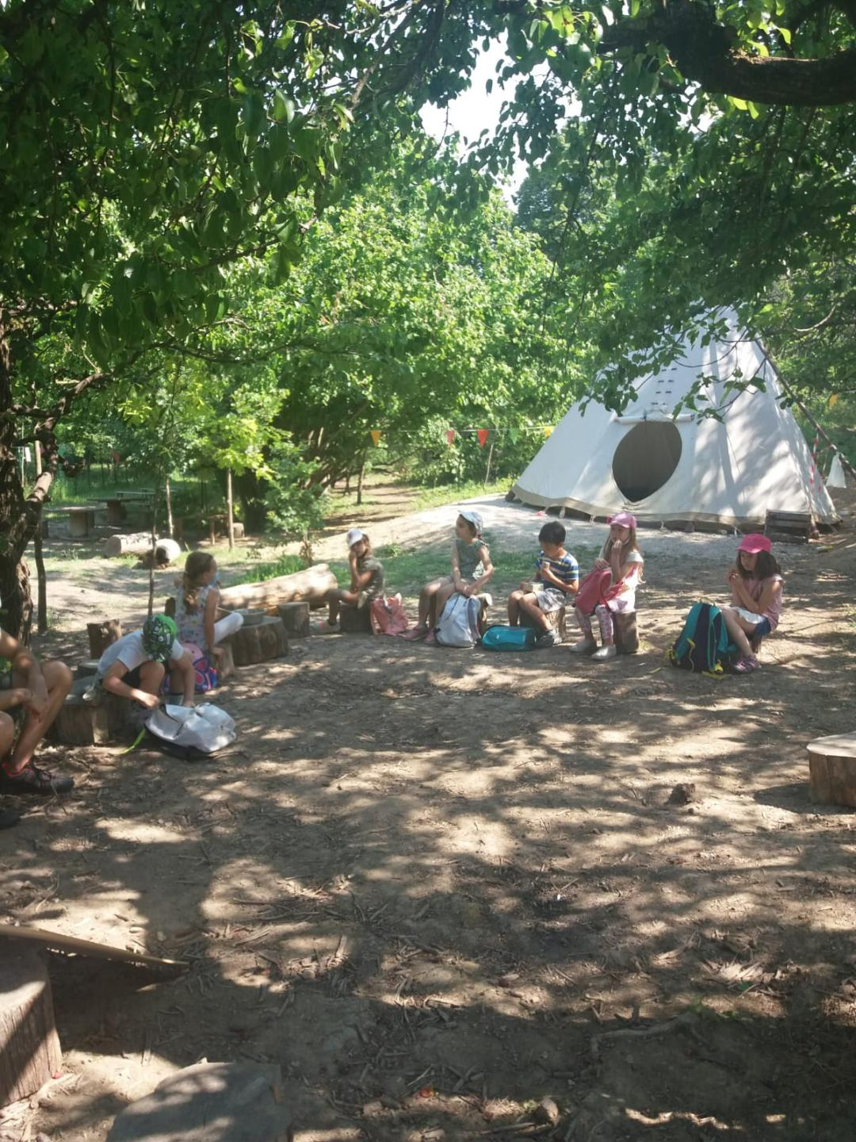

Slide 19
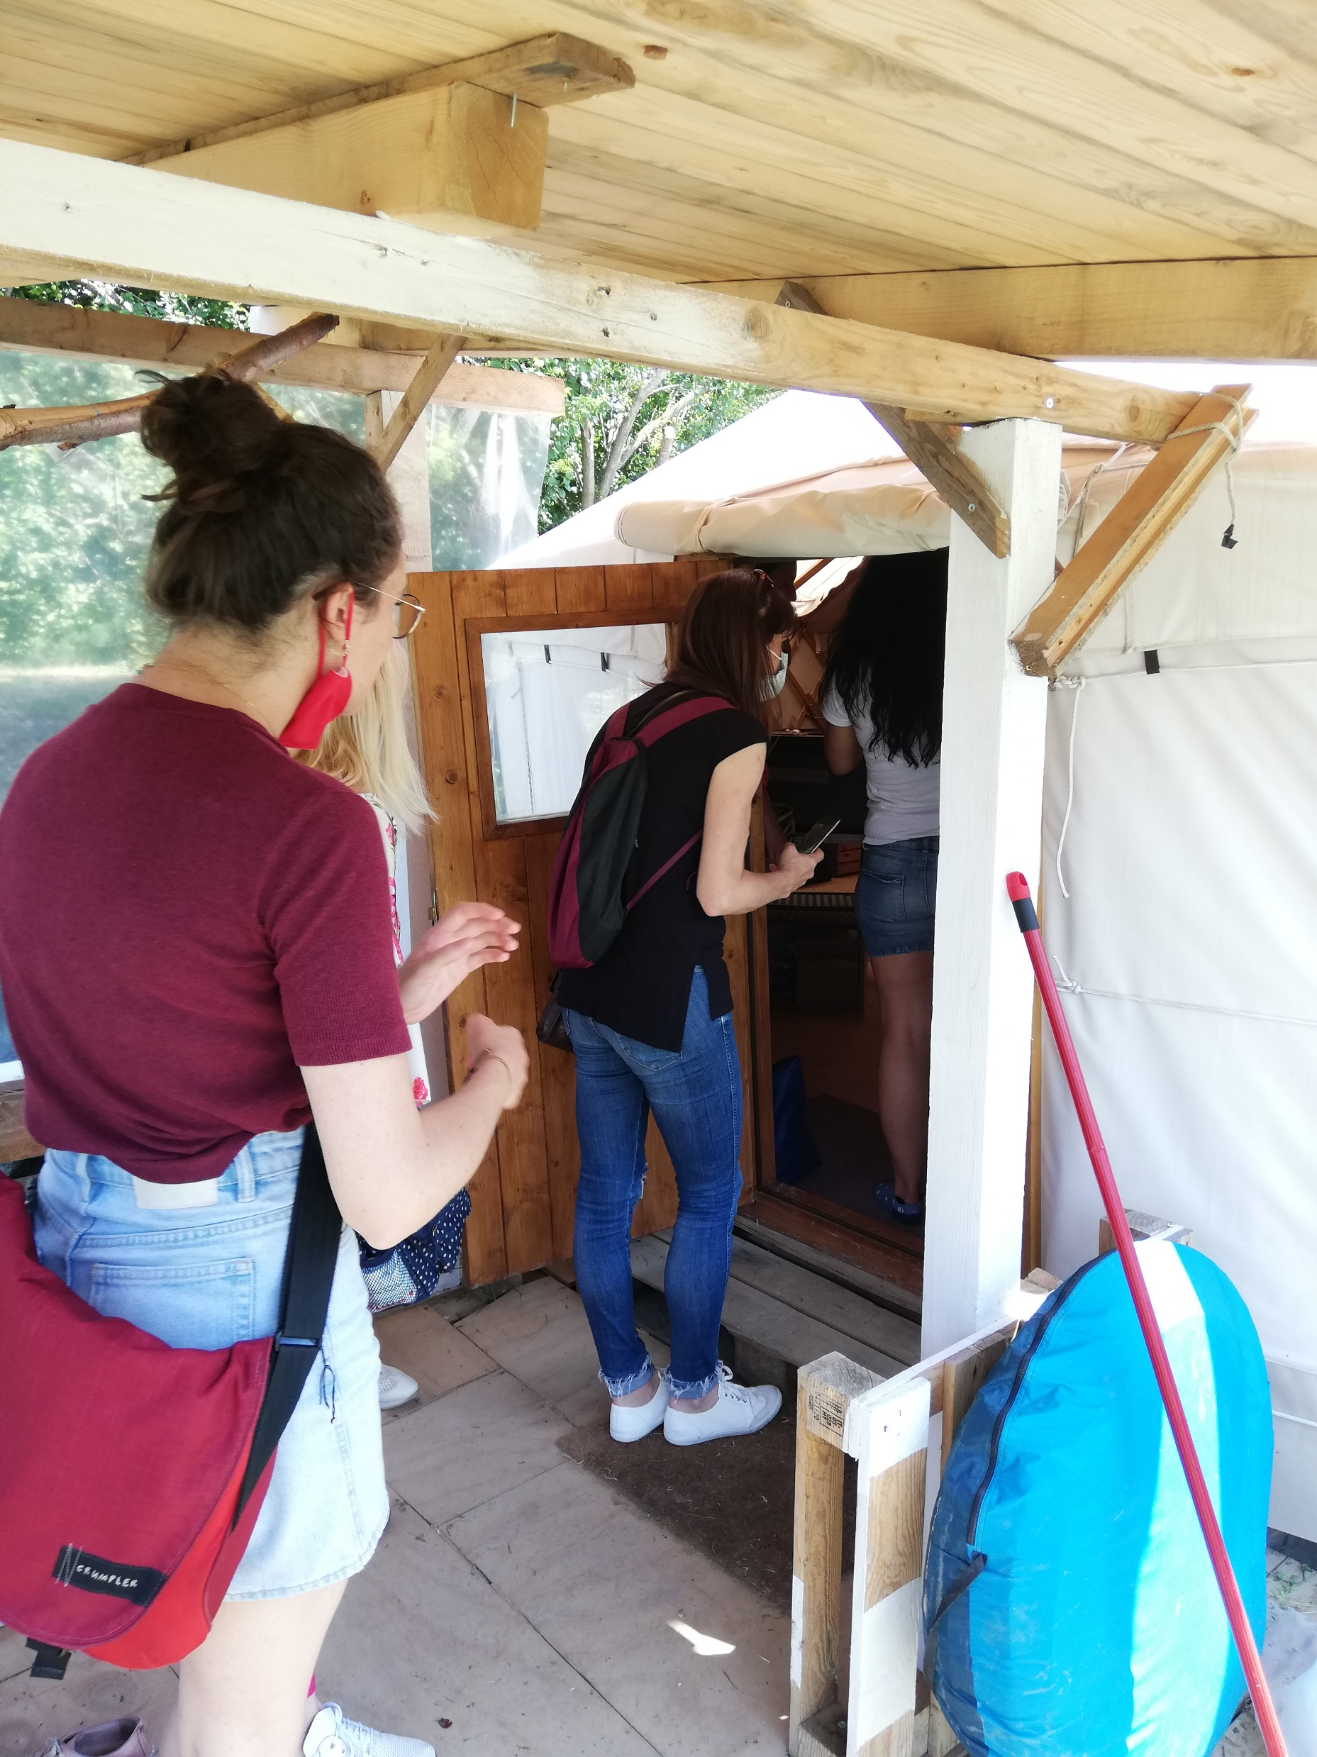

Slide 20
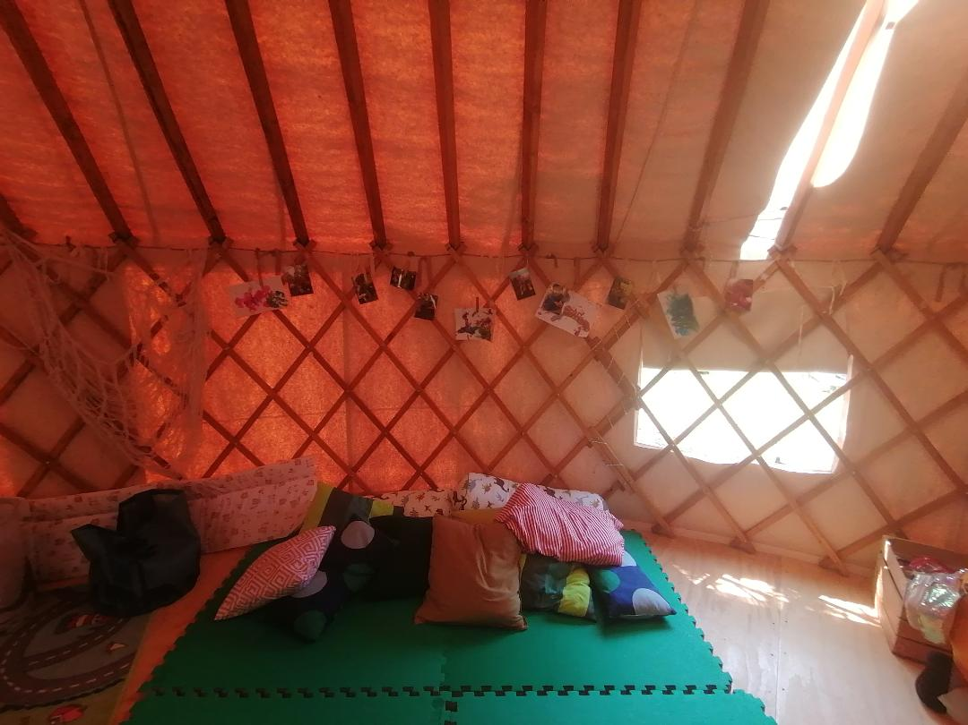

Slide 21
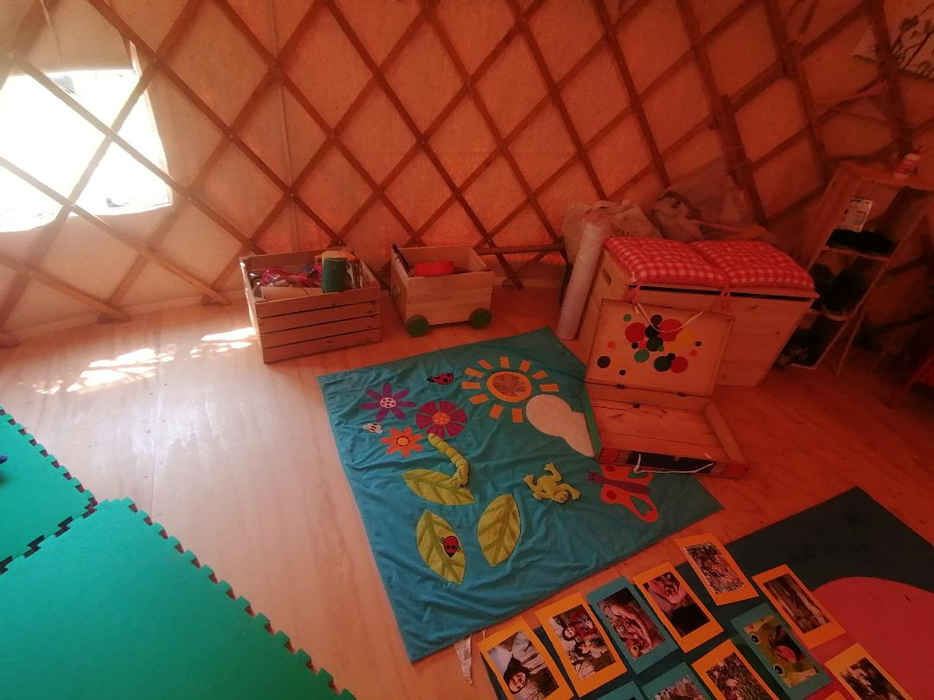

Slide 22
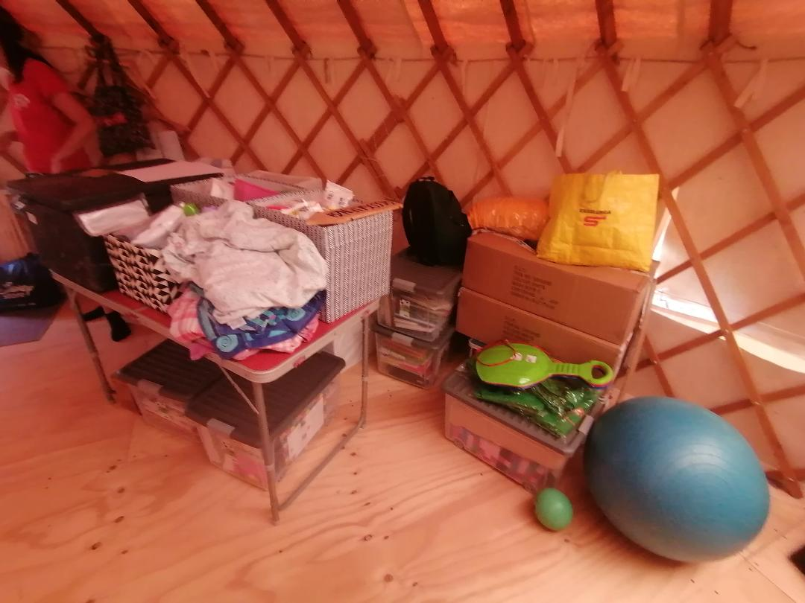

Slide 23
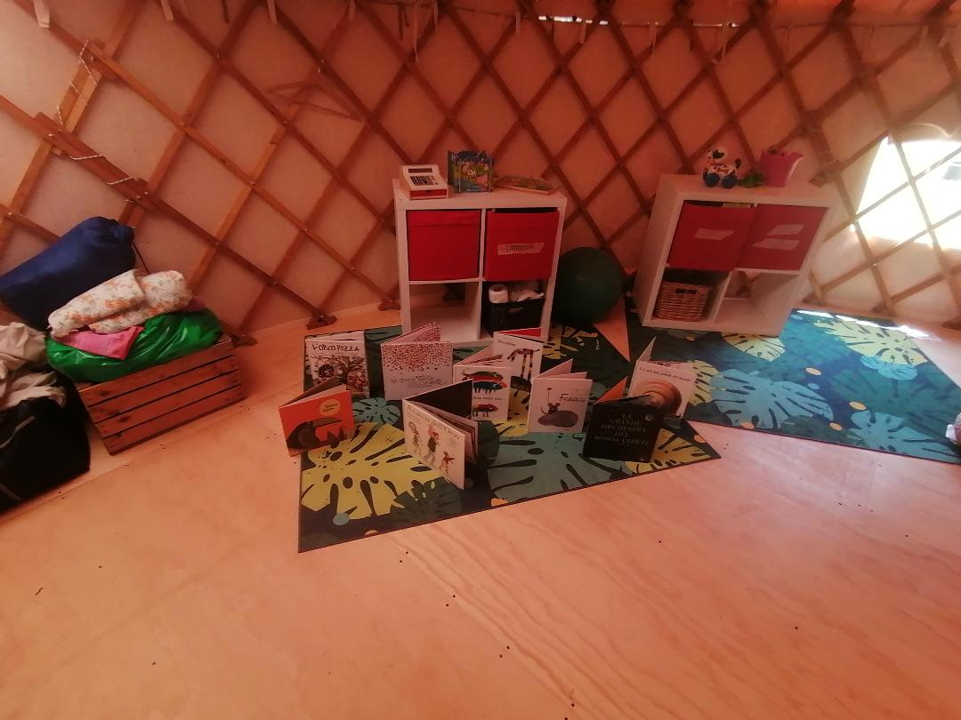

Slide 24
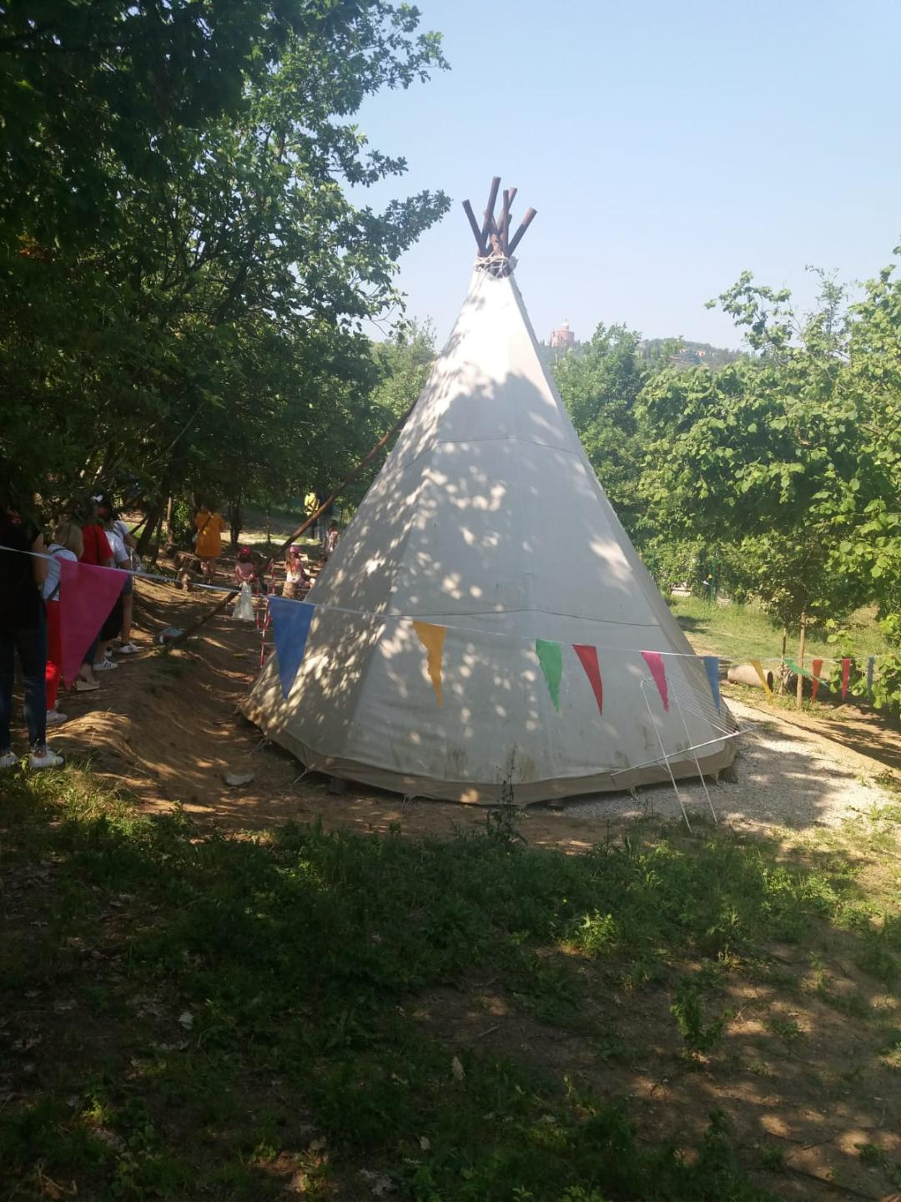

Slide 25
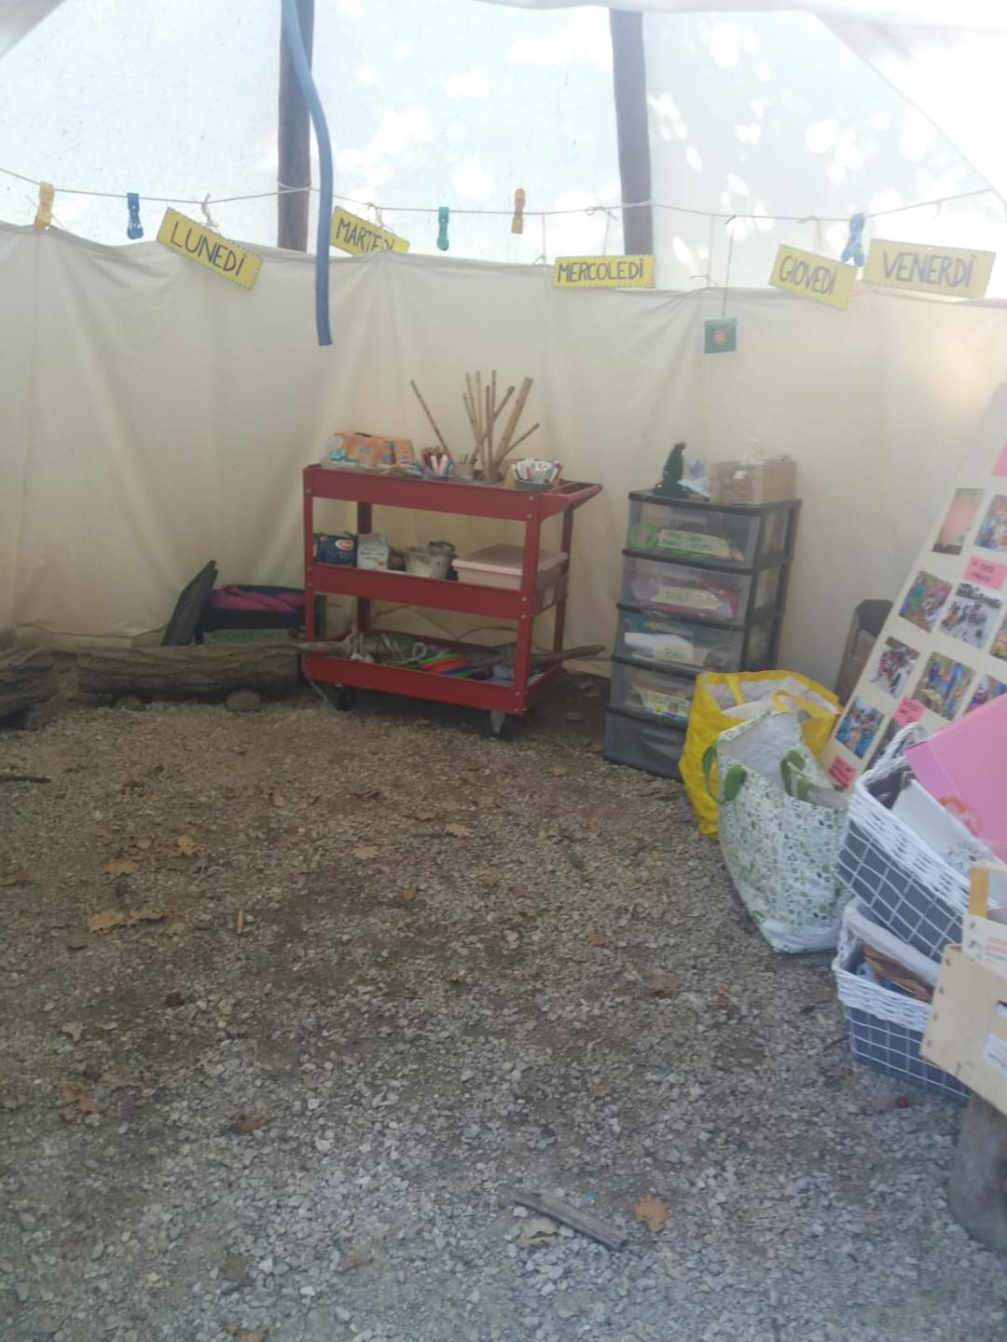

Slide 26
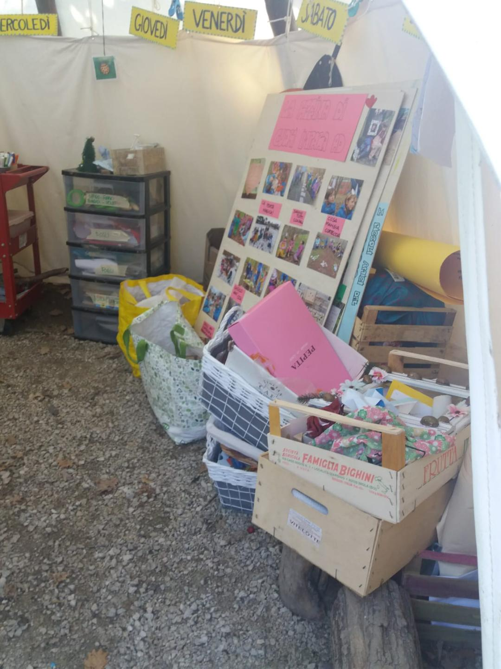

Slide 27
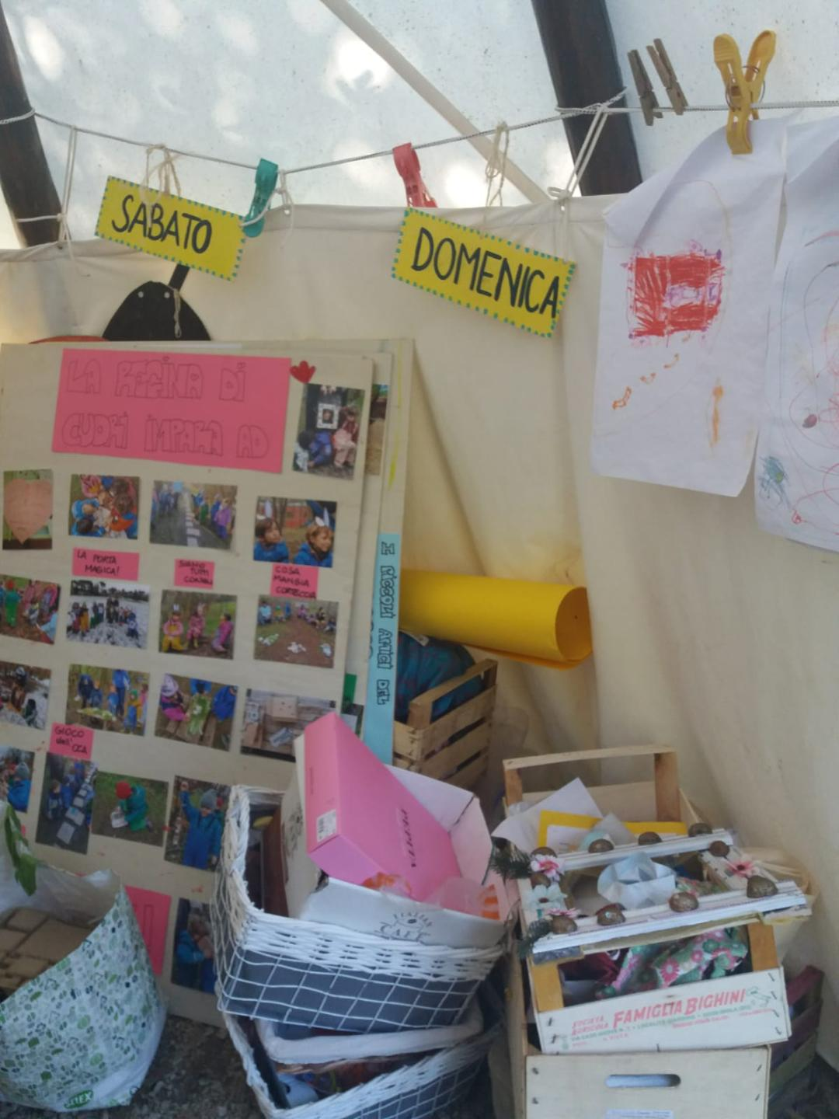

Slide 28
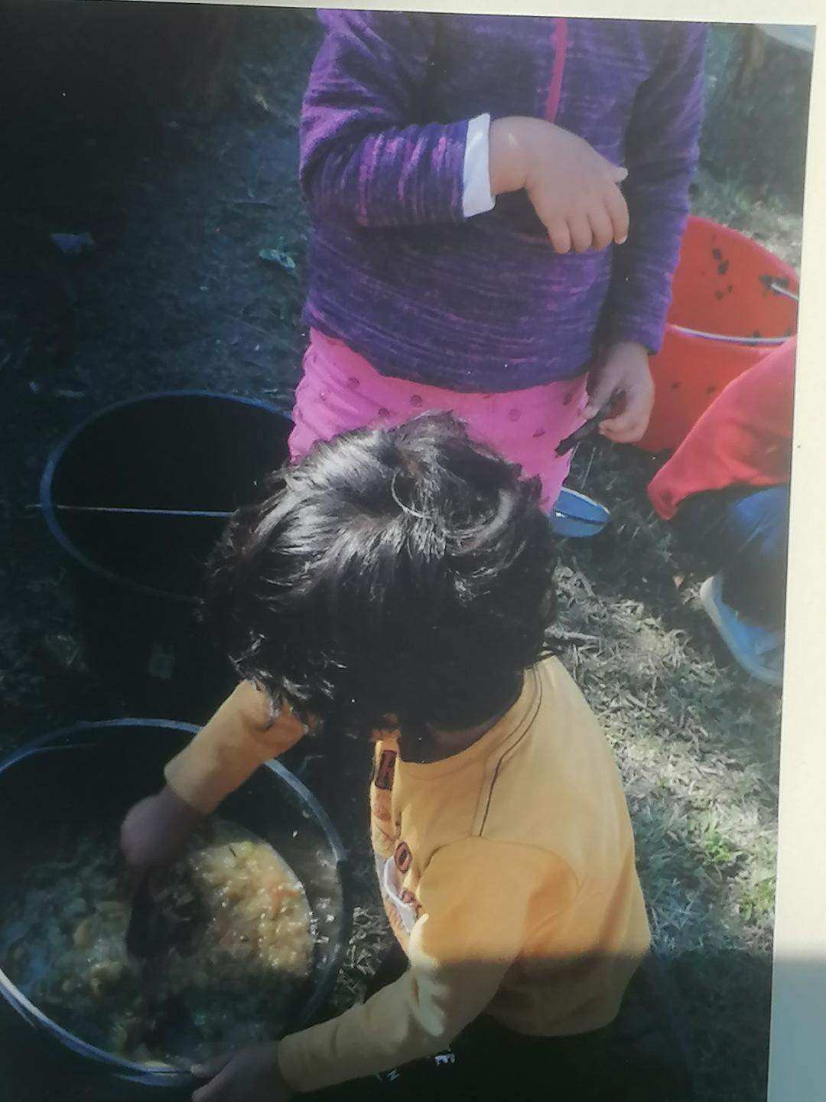

Slide 29
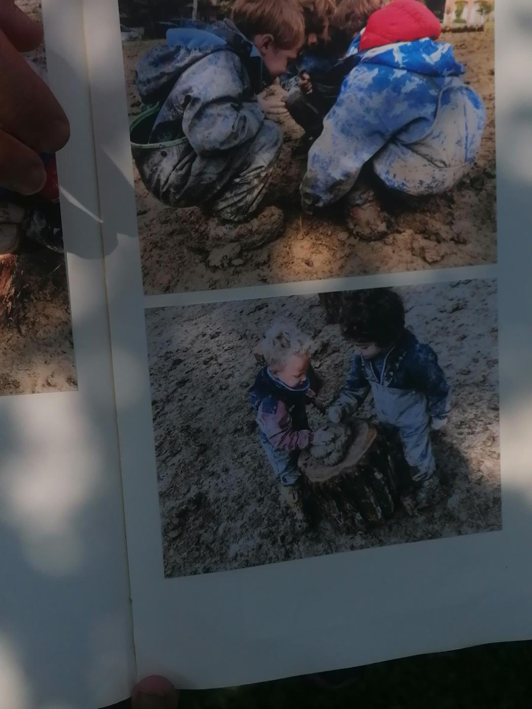

Slide 30
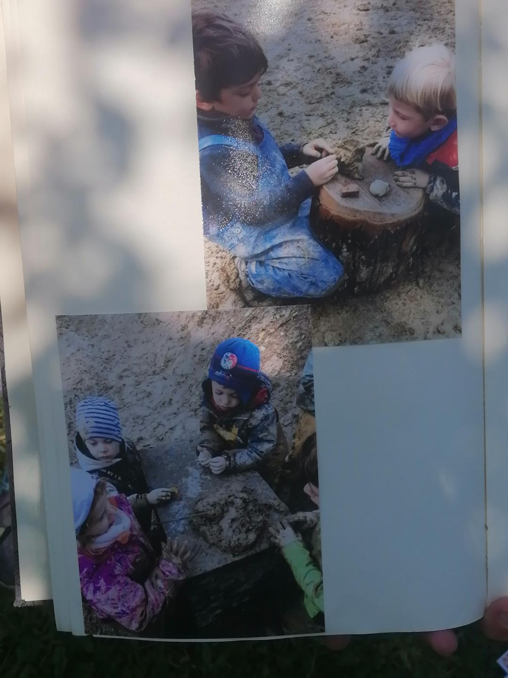

Slide 31
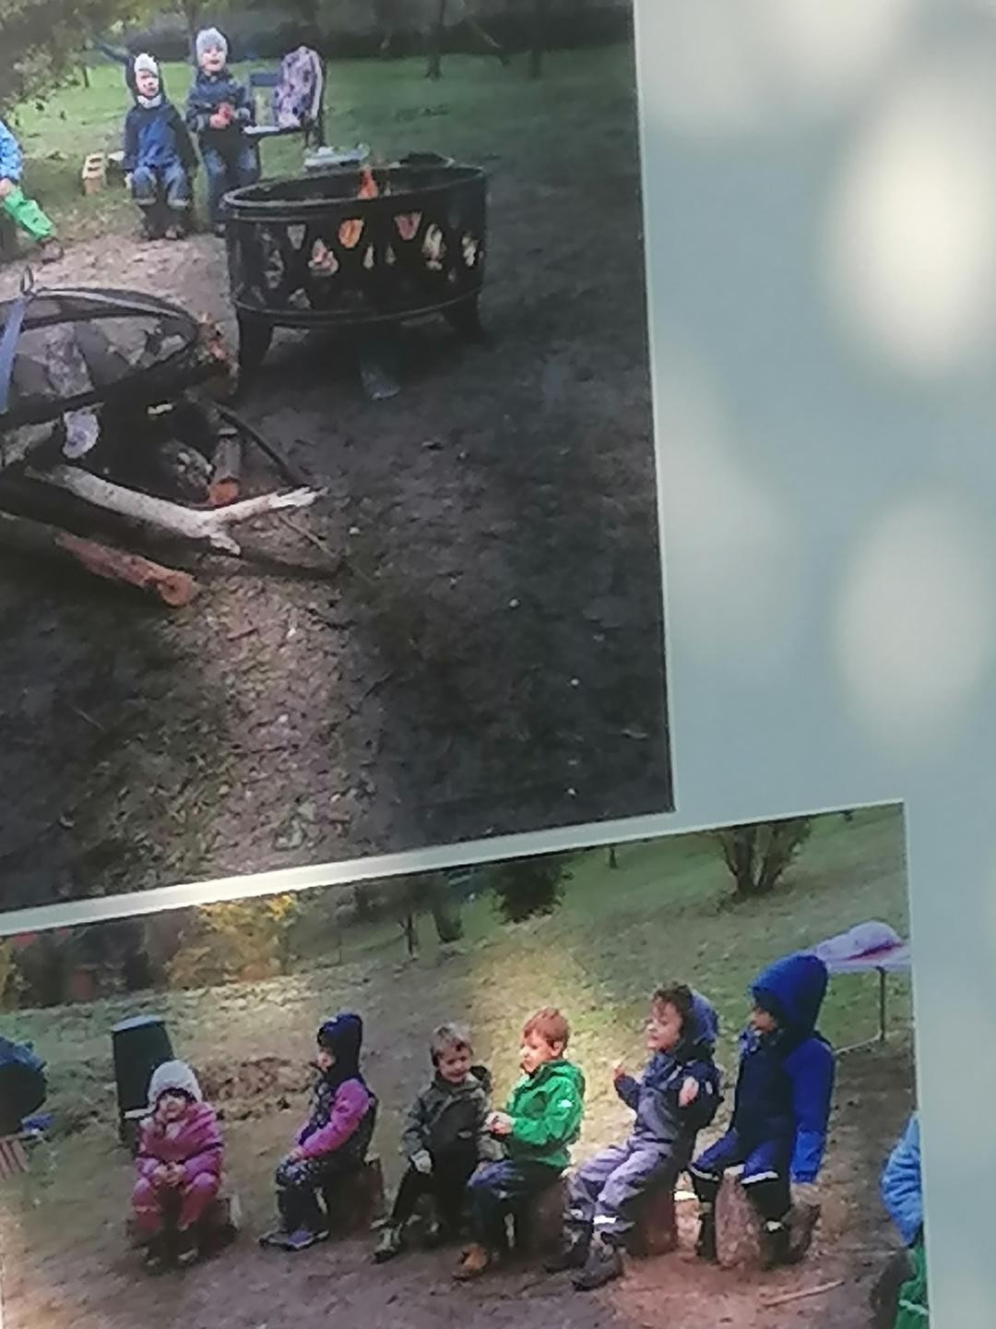

Slide 32
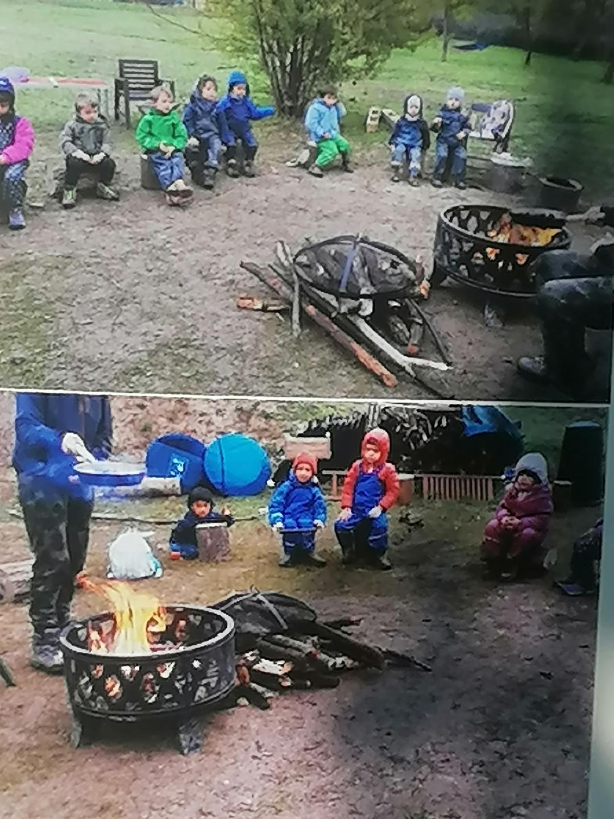

Slide 33
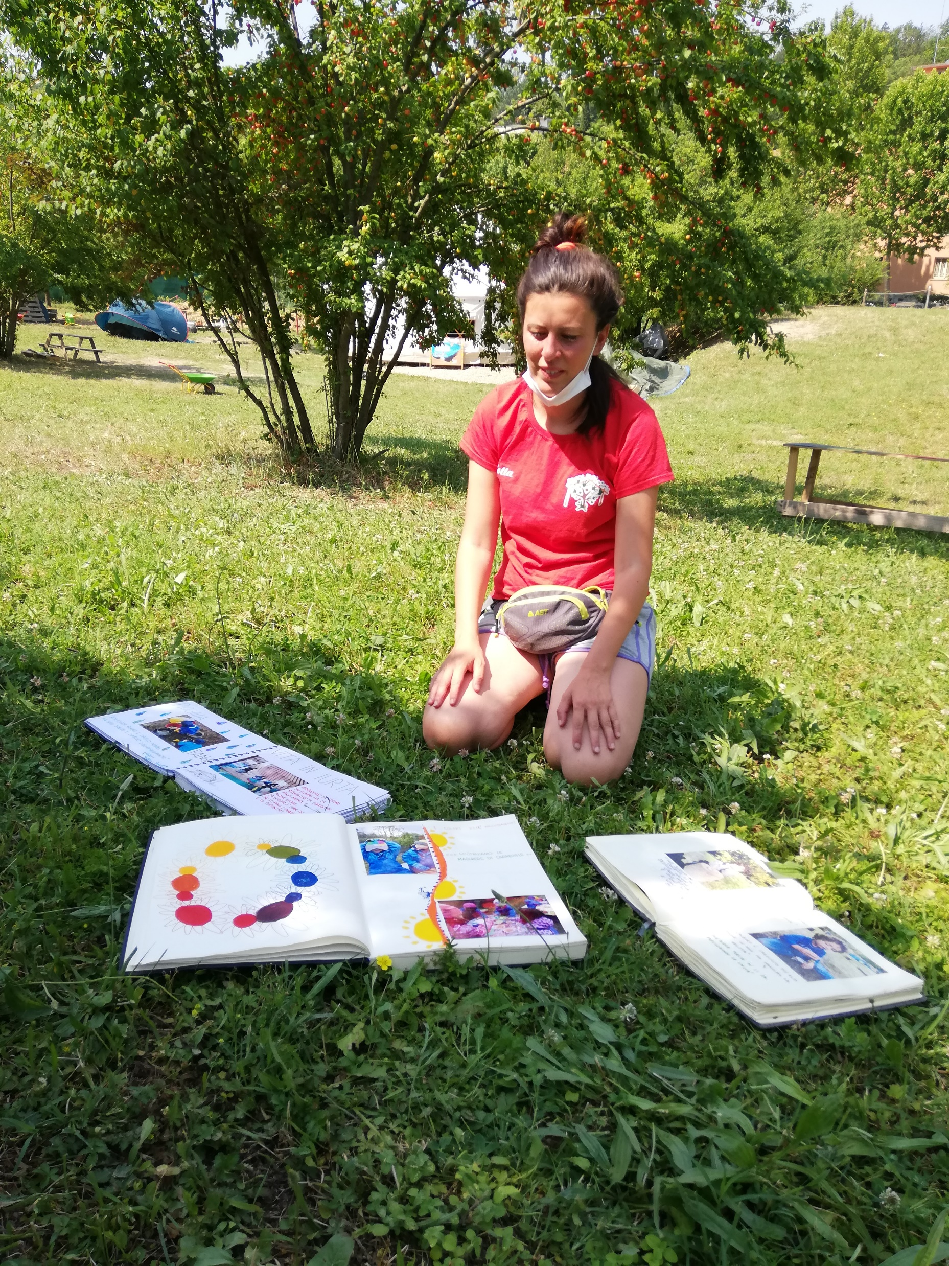

Slide 34
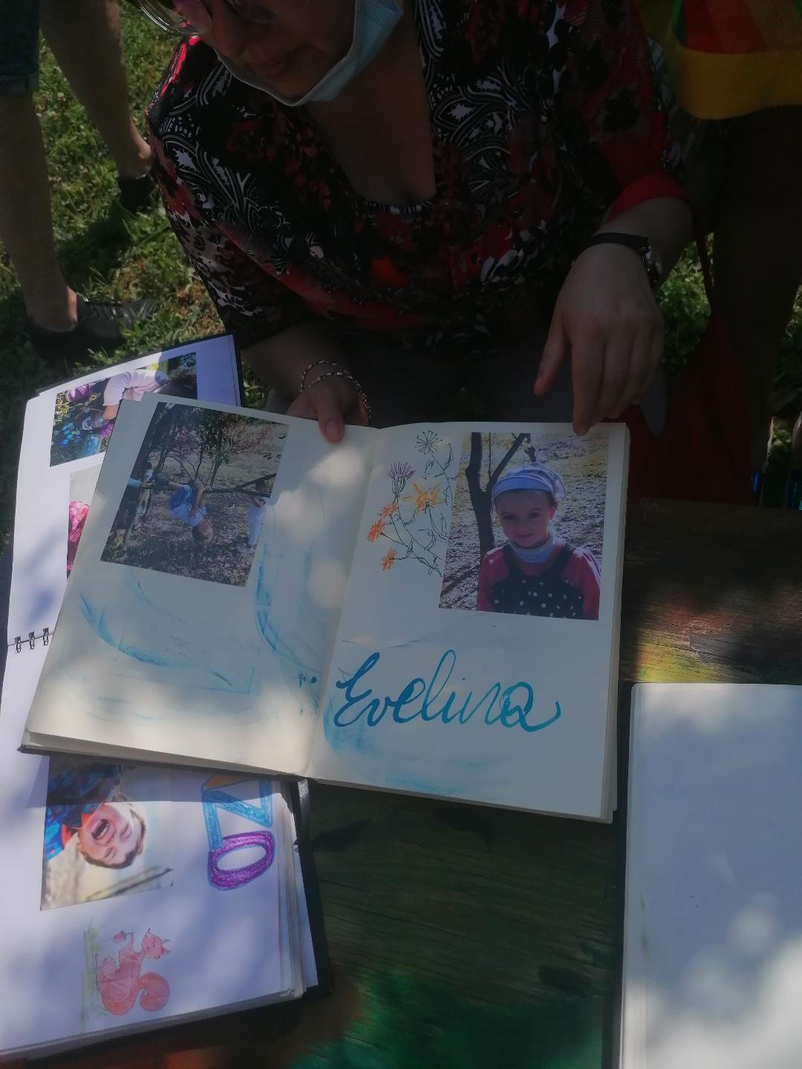

Slide 35
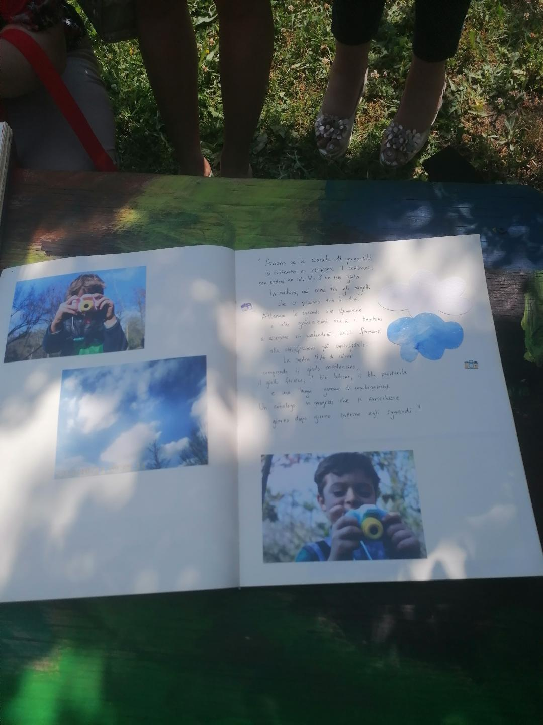

Slide 36
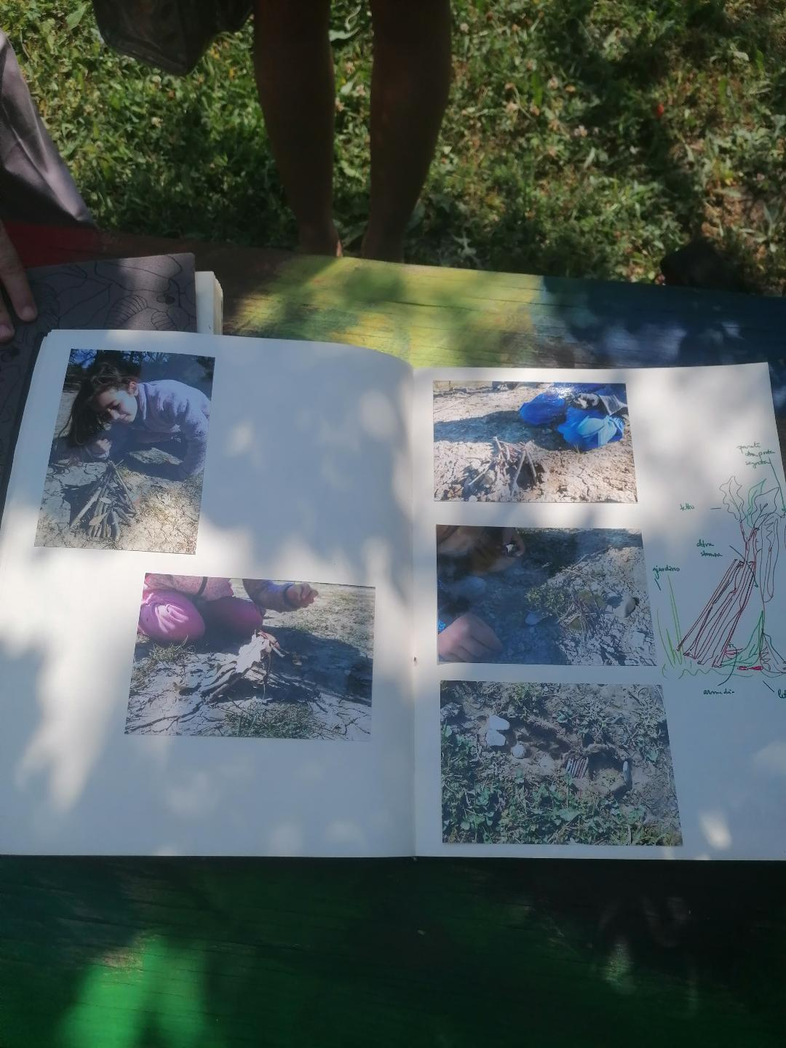

Slide 37
